Slide 1
Олимпийские и Паралимпийские ценности

Slide 2

Олимпийская символика
Синий Европа
Черный Африка
Красный Америка
Желтый Азия
Зеленый Австралия

Slide 3
Олимпийский девиз
“Citius, Altius, Fortius.”
“Быстрее, Выше, Сильнее.”

Slide 4
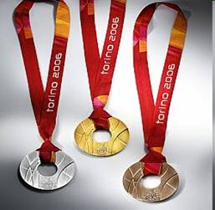

Slide 5
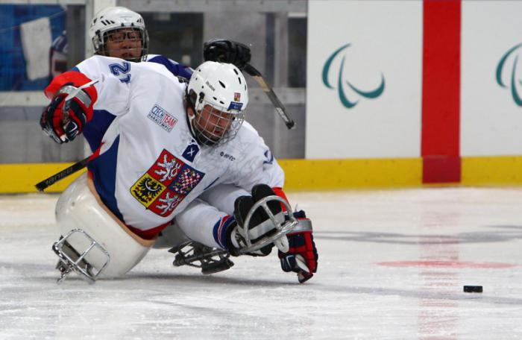
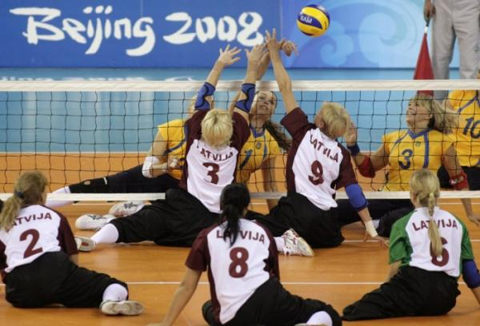
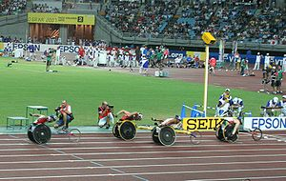
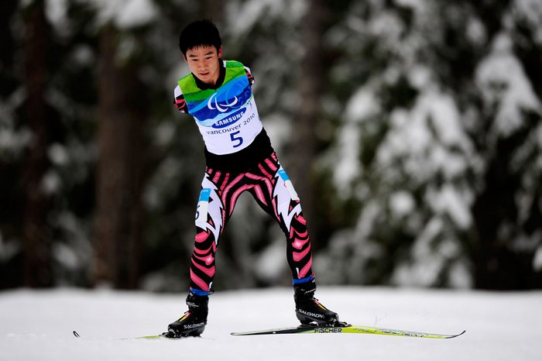
Паралимпийцы

Slide 6
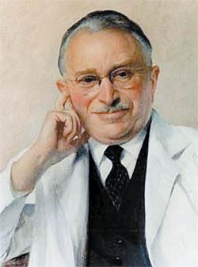
Основатель паралимпийских игр
Людвиг Гуттман
(Пруссия)
(1899-1980)

Slide 9
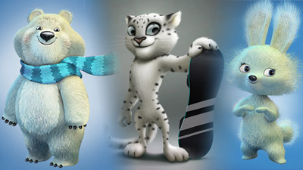
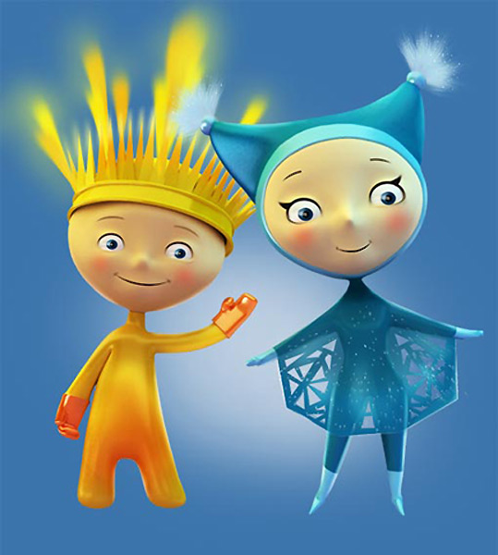
Талисман олимпийских и паралимпийских игр в сочи 2014
Лучик и Снежинка
Белый мишка Леопард Зайка

